Slide 1
너 머니? 아직도 모르니?
너 머니 매니저 Your Money Manager
박건주 박윤정 배지윤

Slide 2
INDEX
1. 너 머니 매니저의 필요성
2. 너 머니 매니저의 주요 기능
3. Q&A

Slide 3
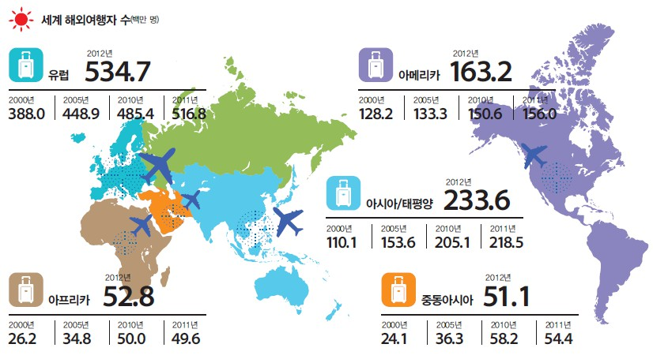
출처: 세계관광기구(UNWTO), <World Tourism Barometer, 2013년 10월>
Notes:
세계의 해외여행자수(현재장) -> 한국인의 해외여행 수치 ( 다음 장)에서 자세히 설명 -> 그중에서도 유럽여행자수 설명 -> 이 유렵여행 자중의 한명이던 팀원의 경험이 앱 만들기의 계기가 되었다.

Slide 4
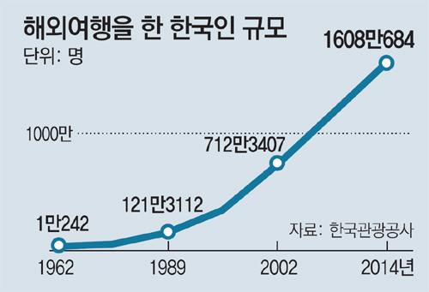

Slide 5
여행 패턴 분석
출처: 포항공대신문,2015년 12월 2일
Notes:
팀원 중 1명은 유럽여행시 기존의 가계부의 사용에 불편을 느꼈다
불편했던점 1. 실시간으로 환율이 업데이트는 되었지만 실시간 정확한 환율이 적용이 되지 않은 점
2. 사용금액과 남은 금액이 잘 맞지 않은 점
필요하다고 생각한 기능 : 여행 준비를 하면서 네이버카페(유랑 네이버 카페 회원수 150만명)와 페이스북 그룹 (유럽어디까지 가봤니, 멤버수 약 8만명) 그 이외의 네이버 카페 (포에버 홍콩, 회원수 50만명 이상) 에서
사람들이 환전에 적용되는 환율을 모르는점(매매기준율이 아닌 은행 별 현찰 살때가격)
, 신용카드에 적용되는 환율을 혼동하는 점,
환전 타이밍을 묻는 점, 여행시 하루 경비를 질문하는 글들을 보면서
위의 4가지 기능이 해외여행을 하는 가계부앱에 같이 통합되어 들어가 있으면 편리하겠다고 생각을 했다.

Slide 6
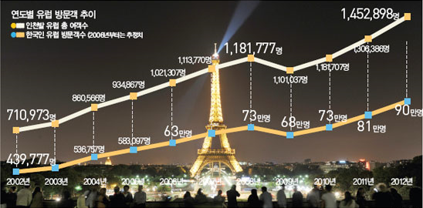
출처: 여행신문 2013년 1월 21일

Slide 7


Slide 8


Slide 9
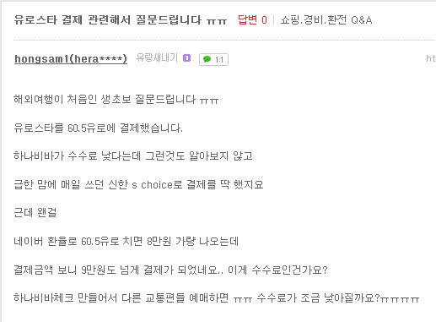
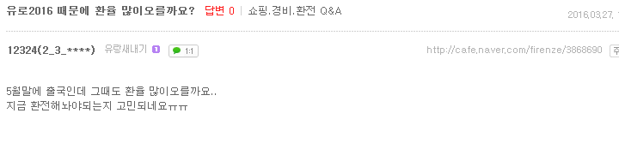
약 2200여건
출처: 네이버 유랑카페,회원수 약 150만명
Notes:
2016년 해외 출국자수 전년대비 20.1% ↑
2016년 1월부터 현재까지, 환율 및 환전 관련 질문 글 약 2000여건
) ( 유랑 네이버 카페 회원수 150만명
▶ 처음 해외를 나가는 사람들 뿐만 아니라 대부분의 사람들은 각 국가의 돈이
한화로 대략 얼마인지 알지 못함.
국내 거주자의 해외 카드 이용금액 132억 6000만 달러(약 15조원)
전 년 대비증가율 8.7%
지난 해 해외카드이용 1건당 평균 결제 금액 96달러 (약 11만원)
현금 뿐만 아니라 카드나 ATM을 사용하는 단기 및 장기 여행자들은
가계부 작성 시 실시간 현재 환율 및 실시간 현찰 살 때 환율정보 및 적용 필요
▶ 현지 이용금액 및 정확한 한화 이용원금(남은 금액 및 사용 금액) 파악 목적
본인 기준에 부합하는 환율이 나왔을 때 알려주는 기능이 필요
▶ 환전은 사용자의 돈과 바로 직결되는 문제

Slide 10
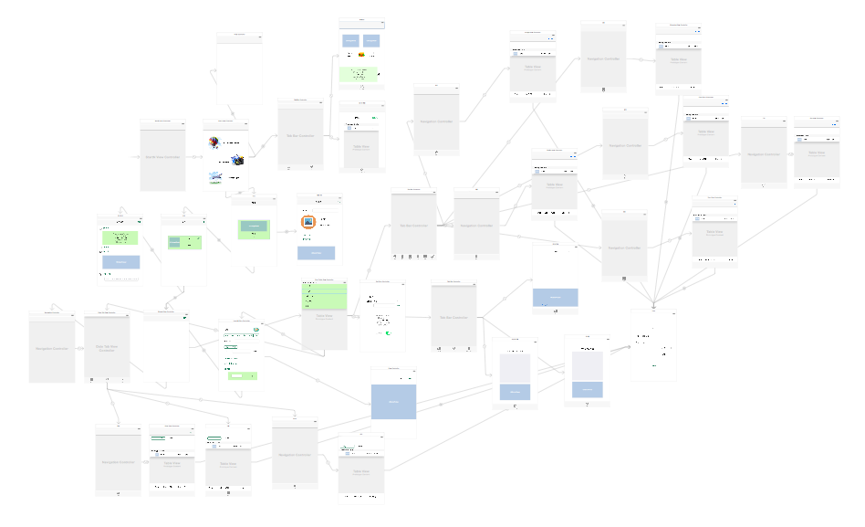

Slide 11
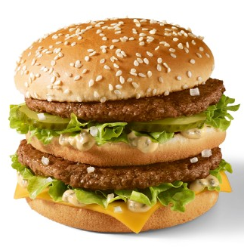

=

Slide 12

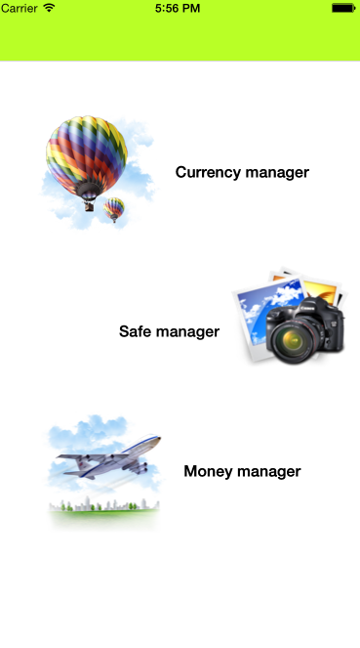
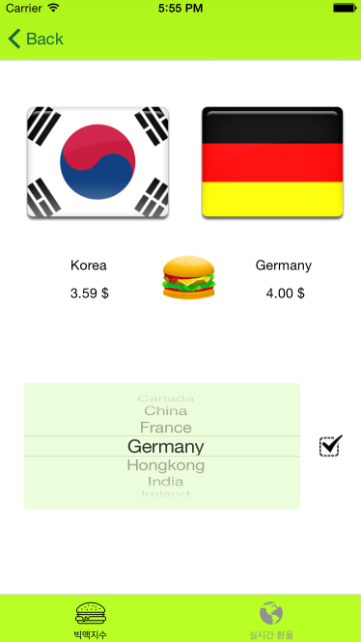
여행 전, 여행 국가의 물가의 감을 잡자!

Slide 13
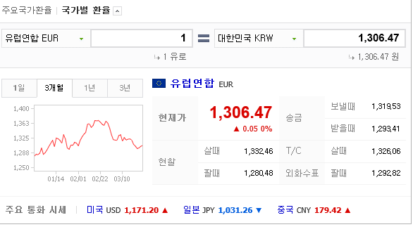
Notes:
하루에도 수십번씩 변하는 환율로 언제 환전을 할지 고민하는 사람들에게 ,
그리고 환전할때 적용되는 환율과 카드를 사용했을때 적용되는 환율이이
현재가(빨간 글씨로 된 금액)으로 알고 있는 사람들에게 !
현찰 살때 환율을 실시간으로 제공하고 , 사용자가 직접 지정한 환율을 지정해놓으면 실시간 환율이 지정 금액에 도달시 알림을 해드립니다.

Slide 14
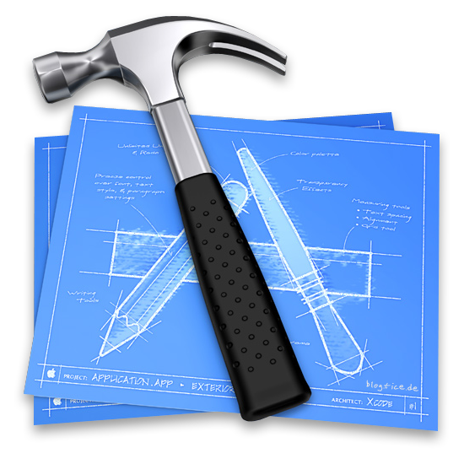



Slide 15
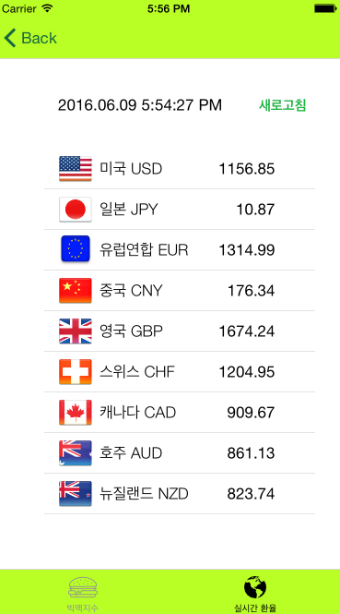
여행 전, 실시간 환율을 제공!
Notes:
하나의 가계부에
지난 여름 가족 대만여행
올해 유럽여행
테마를 사용자가 직접 정하여
여행지 별로 각각 가계부 작성 가능

Slide 17


Slide 18
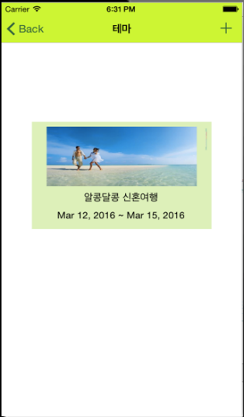
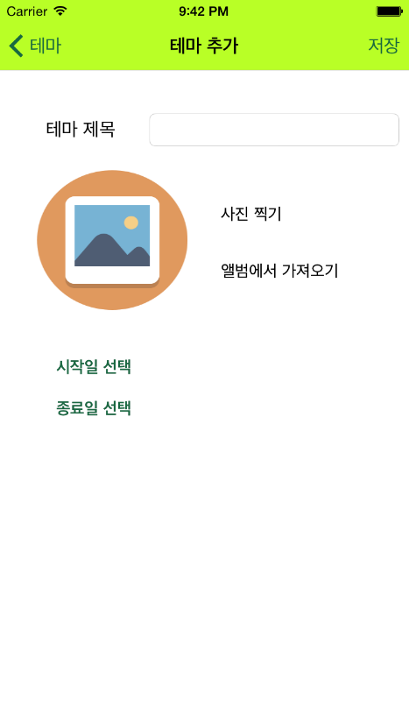
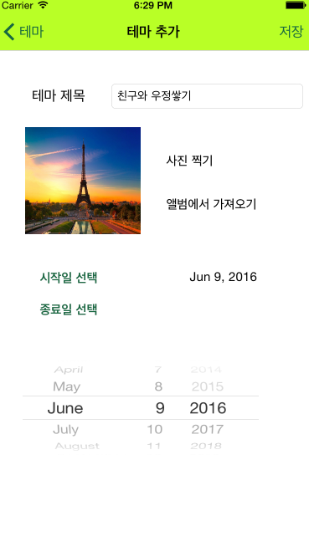
여행 전, 한 가계부 = 한 여행 테마 ? NO!
Notes:
실시간 환율 정보 제공 및 가계부 적용
일일이 찾아볼 필요가 없어요.
얼마를 사용하였는지 정확하게 파악!
소비의 오차를 줄여
정확한 소비 금액을 보여드립니다.

Slide 19
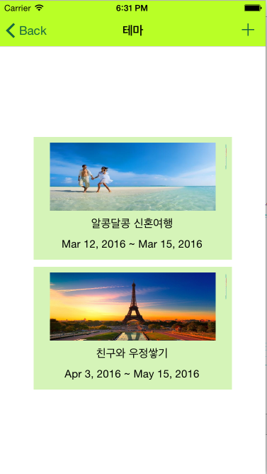
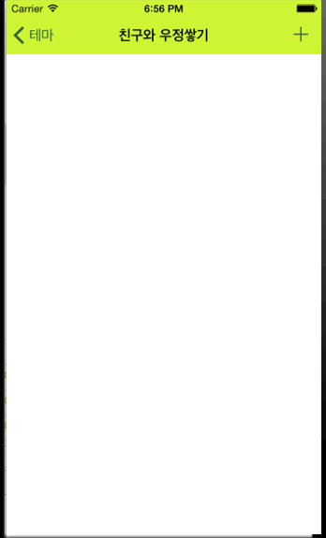
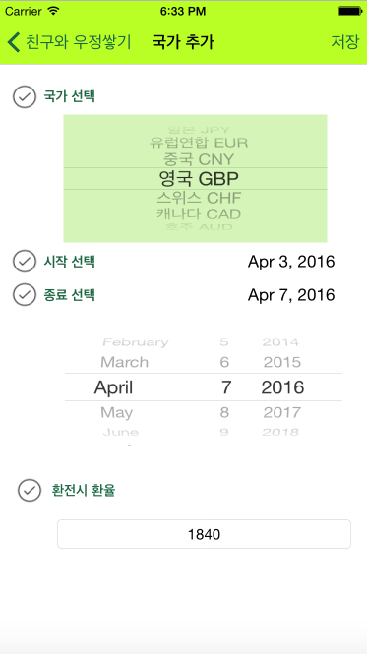
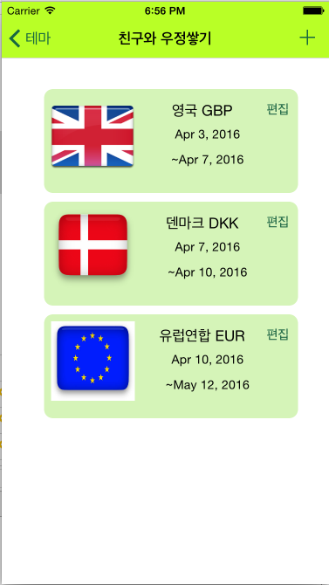

Slide 20
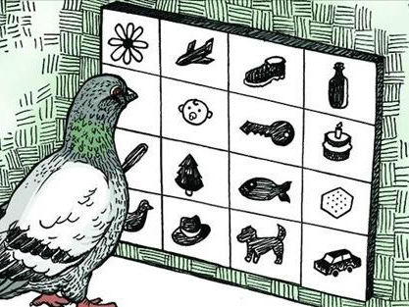

Slide 21
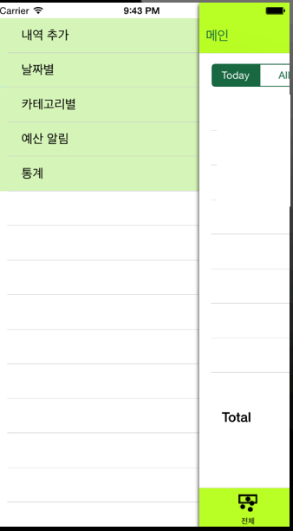
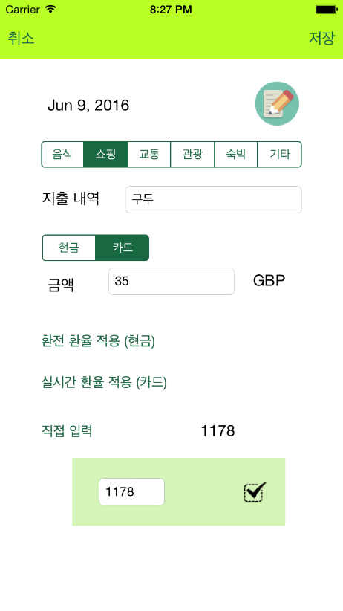
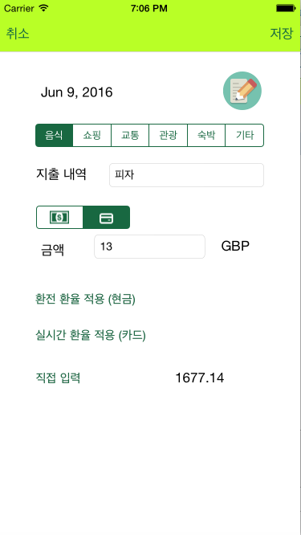
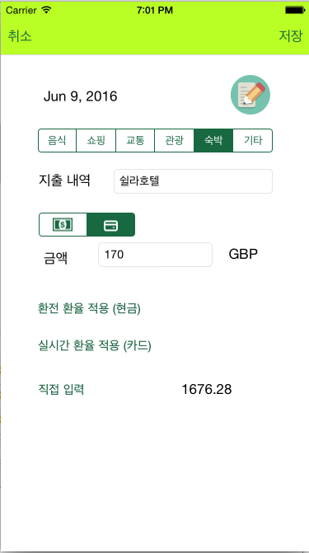

Slide 22
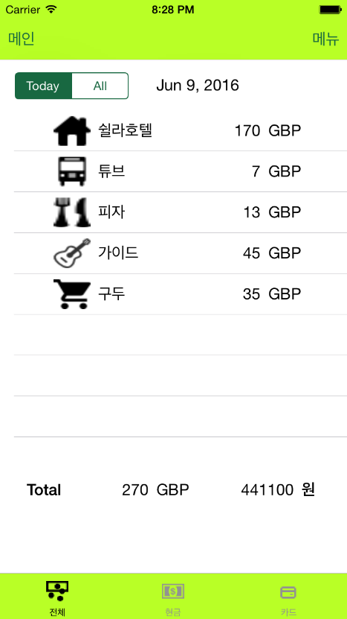
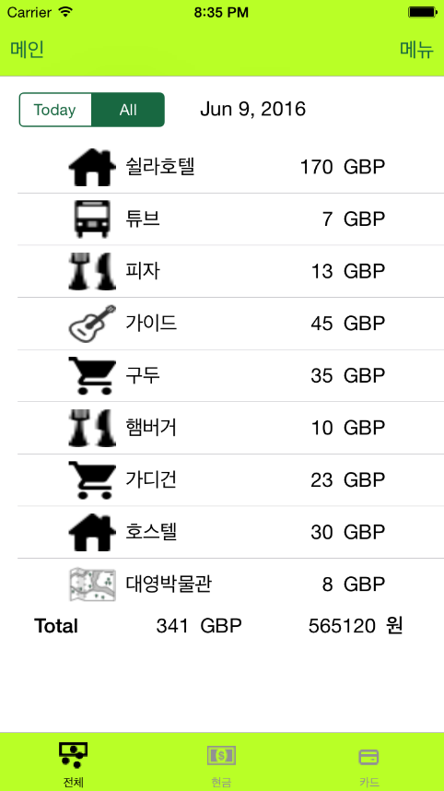
하루 총 사용량
여행 기간 내 총 사용량

Slide 23
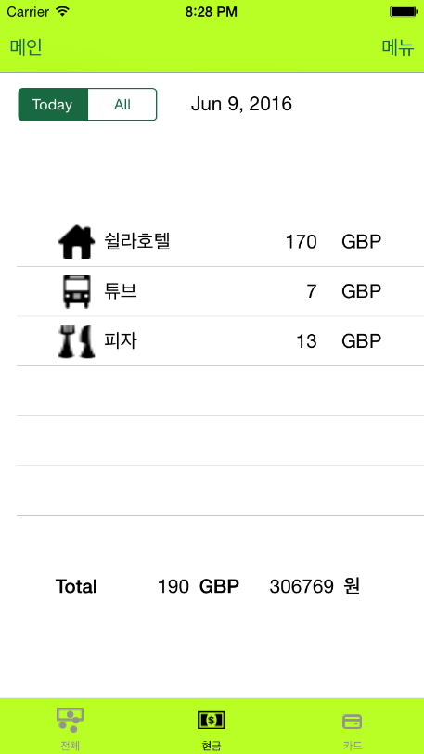
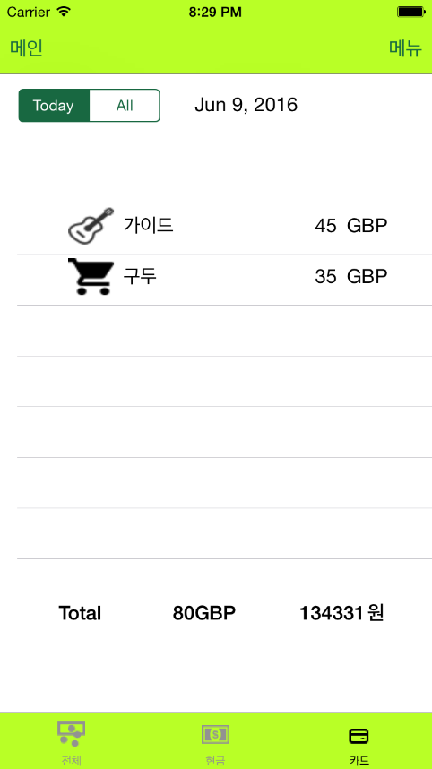
하루 총 사용량
현금 사용량
카드 사용량

Slide 24
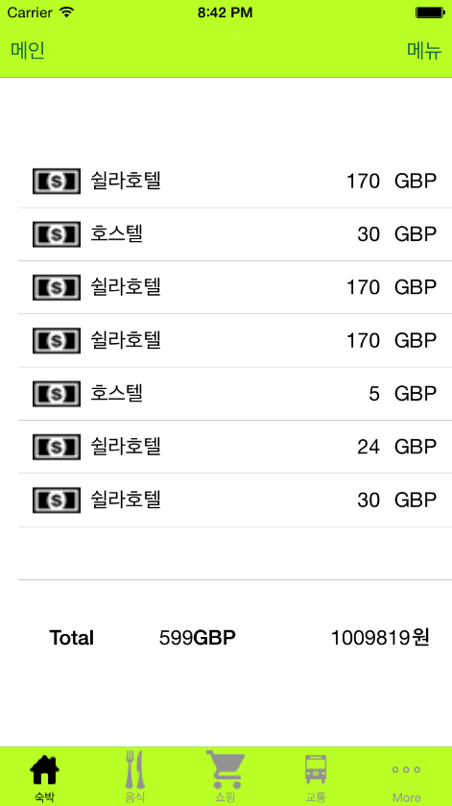
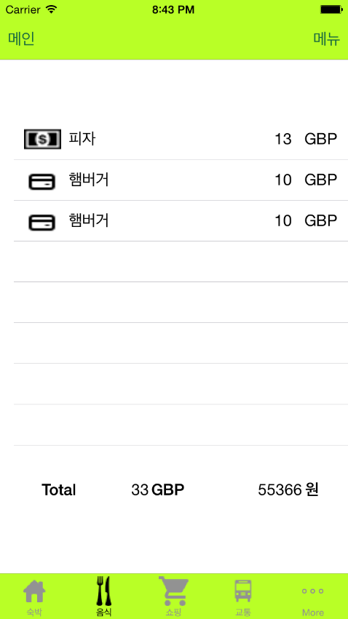
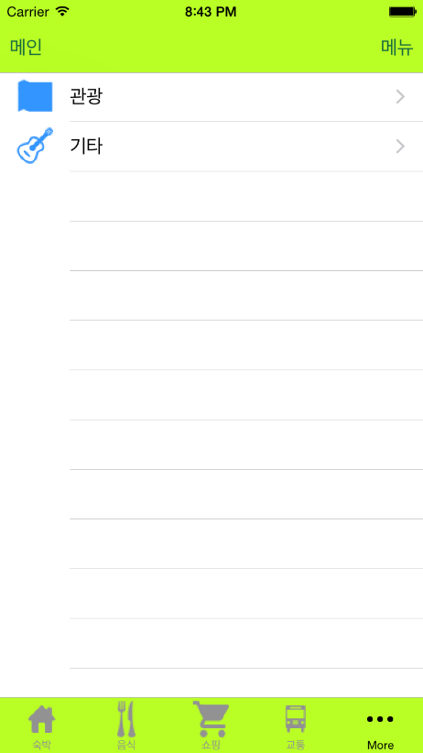

Slide 25


Slide 26
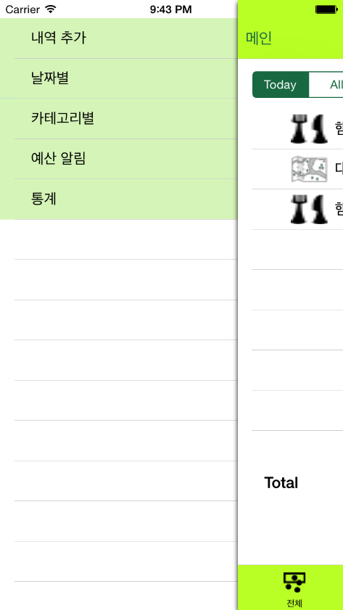
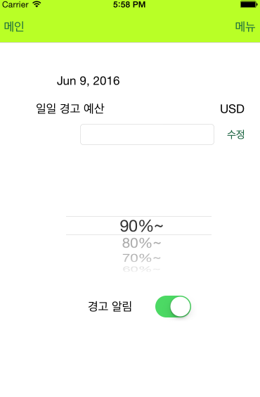
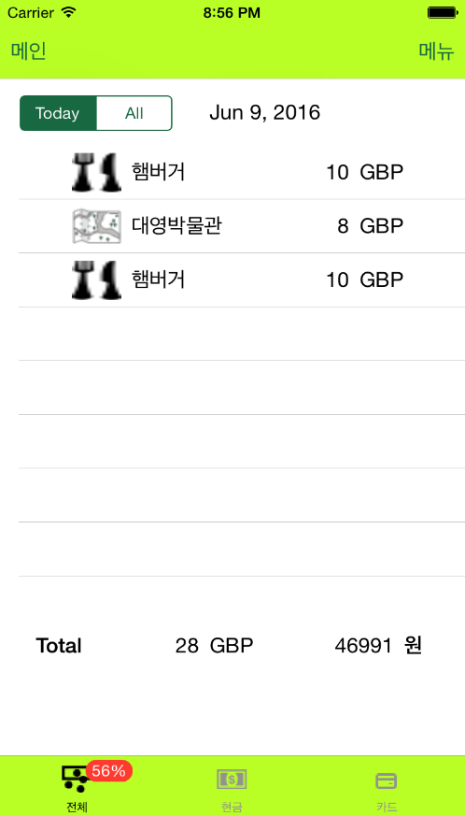
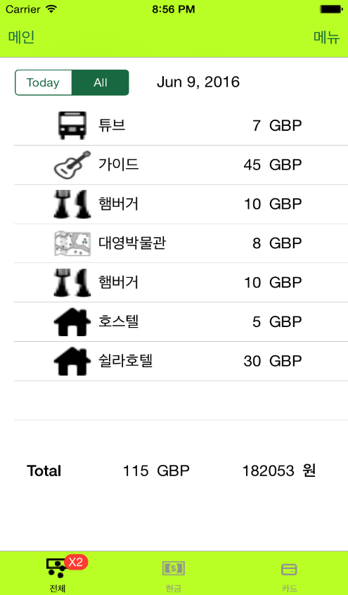
여행 중, 하루 예산 초과를 알리자 !

Slide 27


Slide 28
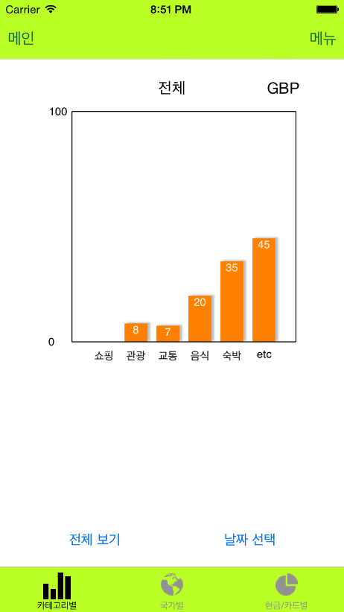
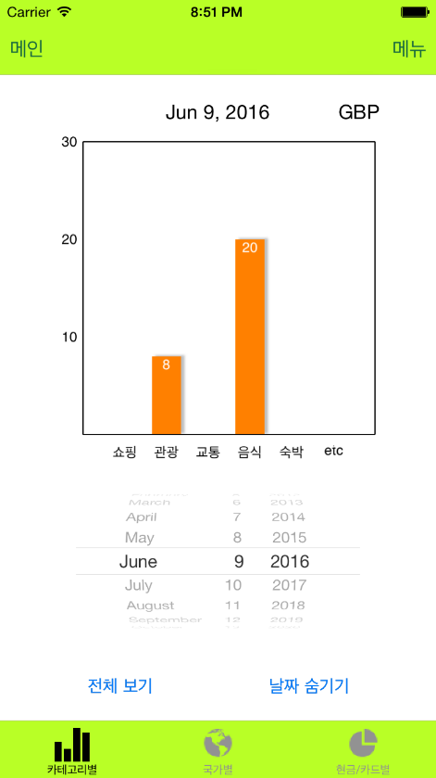
여행 후, 사용량을 한 눈에 파악하자!

Slide 29
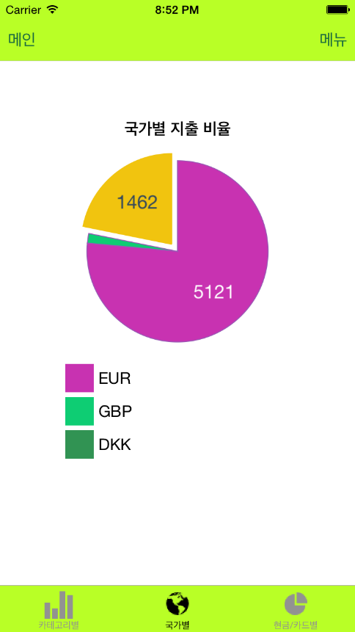
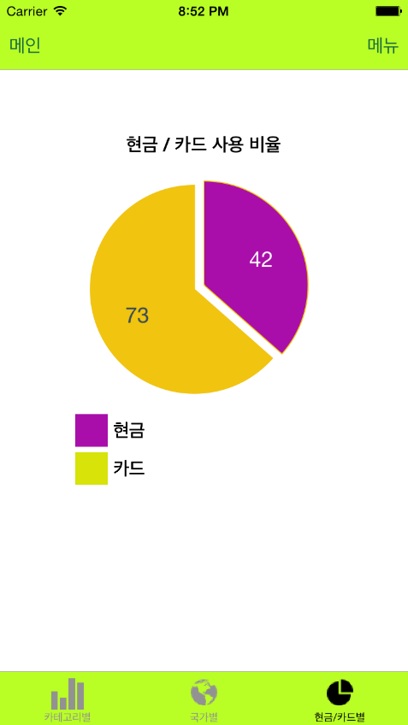

Slide 30
Smart 사용자 Smart 여행 Smart 가계부
Smart 한 여행을 위한 All in one 가계부
해외 여행, 돈 관리 걱정 끝!!

Slide 31


Slide 32
Q&A

Slide 33
Thank you !

